Slide 1
Closure
Closure là những function tham chiếu đến các biến tự do (free avariable) tách biệt. Nói cách khác, function được định nghĩa trong closure sẽ ghi nhớ môi trường (environment) trong nó được tạo ra.
Chú ý: Các biến tự do không phải là các biến được khai báo cục bộ (local variable) hoặc được truyền vào như tham số (parameter)

Slide 2
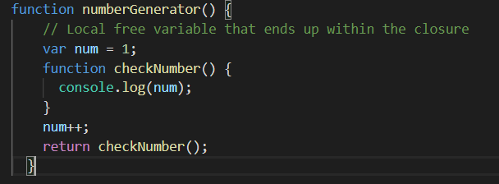
Ví dụ : Ta khởi tạo 1 function có tên là numberGenerator không có tham số truyền vào. Trong hàm trên ta thêm 1 hàm khác có tên checkNumber. Và kết quả trả về là 2 chứ không phải 1. Vì checkNumber có thể sử dụng biến num được khai báo trong hàm numberGenerator để in ra log thậm chí sau khi hàm numberGenerator đã trả về (return).

Slide 3
Recursion
Một hàm gọi chính nó được gọi là đệ quy
Hoàn toàn ổn khi một hàm tự gọi nó, miễn là nó không làm điều đó thường xuyên đến mức nó tràn ra ngăn xếp

Slide 4
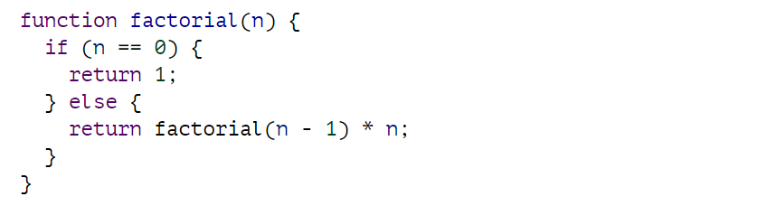
Trong JS Call Stack được chạy theo kiểu đơn luồng First In – Last Out
Khi ta chạy hàm factorial(n) sẽ được đưa vào Stack trước rồi đến factorial(n - 1) , tiếp theo factorial(n - 2) … factorial(0) .
Và thứ tự thực thi sẽ là factorial(0) , factorial(1) , … ,factorial(n) .

Slide 5
Fallback trong Recusion :
FallBack là kiểu viết code mà ta ko cần dùng if else nhưng vẫn trả về kết
quả mong muốn.
Trong đệ quy FalBack được dung để chuyển nhánh hướng xử lý đối tượng.

Slide 6
The benefits of recursion
Các dòng code trở nên ngắn gọn hơn.

Slide 7
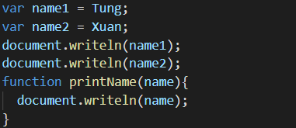
Growing Functions
Có 2 cách để Growing Functions :
1 – Khi có một nhiều khối code lặp lại chức năng của nhau.
2 – Có những hàm chức năng cần thiết trong khi code , sẽ đc gọi trước khi viết thân giao chức năng cho nó.

Slide 8
The concept behind function ?
Giảm thiểu khả năng gây ra lỗi, dễ thay đổi, nâng cấp hơn.
Có tính bảo mật cao hơn.

Slide 9
Functions and Side effect
Side effect : là các điều không mong muốn nhưng vẫn xảy ra khi ta sử dụng 1 function.
Hàm thuần túy là một loại hàm tạo giá trị cụ thể không chỉ không có tác dụng phụ mà còn không dựa vào các tác dụng phụ từ mã khác, ví dụ, nó không đọc các global biding mà giá trị có thể thay đổi.

